Slide 1
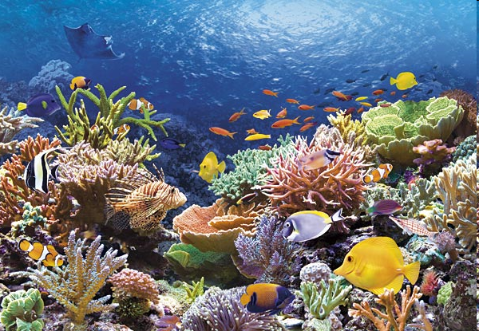
PRZYSTOSOWANIA ZWIERZĄT I ROSLIN DO ŻYCIA W WODZIE
EMILKA LESZEK 4B

Slide 2
SPIS TREŚCI:
Przystosowania zwierząt do życia w wodzie
Przystosowania roślin do życia w wodzie
Ciekawe przypadki Matki Natury.

Slide 3
PRZYSTOSOWANIA ZWIERZĄT DO ŻYCIA W WODZIE
Życie w wodzie umożliwiają zwierzętom następujące cechy budowy:
Opływowy lub wrzecionowaty kształt ciała,
Ciało pokryte śluzem,
Oddychanie skrzelami (ryby, kijanki, małże) lub całą powierzchnią ciała (pijawki),
Płetwy , błony między palcami lub wiosłowate odnóża , służące do poruszania się.
Zapłodnienie zewnętrzne

Slide 4
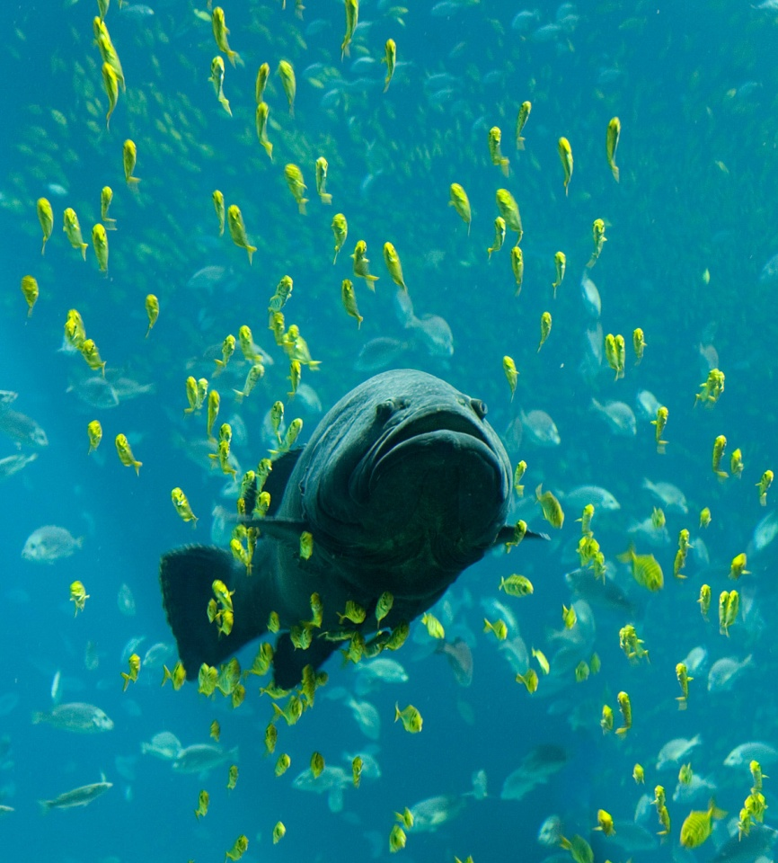
PRZYSTOSOWANIA ZWIERZĄT DO ŻYCIA W WODZIE
RYBY

Slide 5
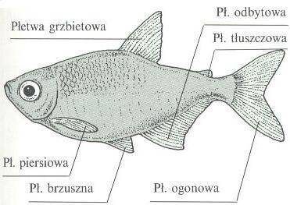
RYBY
Przystosowanie ryb do życia w wodzie:
Łuski ułożone dachówkowato ,
Śluz na powierzchni ciała zmniejszający tarcie,
Opływowy kształt ciała,
Bezpośrednie połączenie głowy z tułowiem (ułatwia pokonanie oporu wody)
Narządy oddechowe: skrzela i powierzchnia skóry
Oczy bez powiek
Płetwy : ogonowa, grzbietowa, odbytowa, piersiowe i brzuszne
Budowa wewnętrzna:
Pęcherz pławny
Samoregulacja ciśnienia i soli mineralnych
Linia naboczna

Slide 6
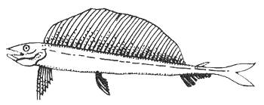
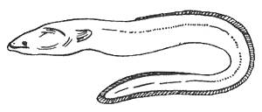
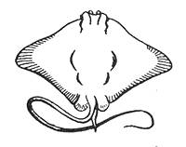
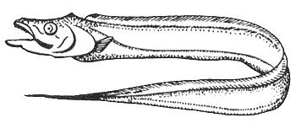
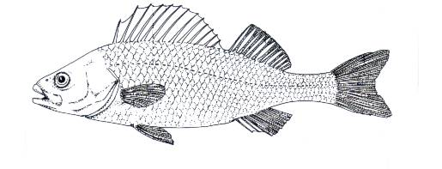
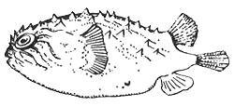
Ryby mają różne kształty ciała ze względu na zajmowane środowisko i tryb życia jaki prowadzą:

Slide 7
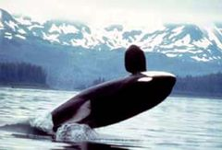
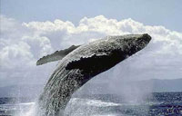
Ssaki wodne
Należą do nich walenie płetwonogie, syreny:
Przystosowania wtórne do życia w wodzie (mają płuca do oddychania jak ssaki lądowe),
Opływowy kształt ciała
Prawie całkowity zanik owłosienia
Kończyny przednie przekształcowne w płetwy
Ogon przekształcony w płetwę poziomą ogonową
Zanik kończyn tylnych
Gruba podskórna warstwa tłuszczu (pozwala przetrwać w zimnych wodach i zwiększa wyporność ciała)
Magazynują tlen w mięśniach by móć nurkowach (mają też małe płuca).

Slide 8
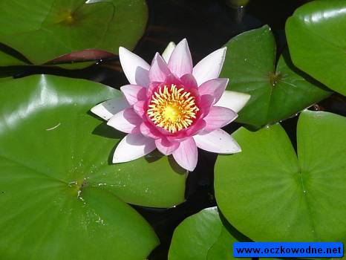
PRZYSTOSOWANIA ROŚLIN DO ŻYCIA W WODZIE
ROŚLINY WODNE:
Bardzo często nie mają korzeni,
Mają giętkie łodygi,
Liście drobne i postrzępione,
Rośliny wodne nie tworzą tkanki chroniącej łodygę przed utratą wody (ta tkanka nazywa się korek),
Brak tkanki mechanicznej w warstwie zewnętrznej łodygi (znajduje się wewnątrz łodygi) - pędy są elastyczne i giętkie.

Slide 9
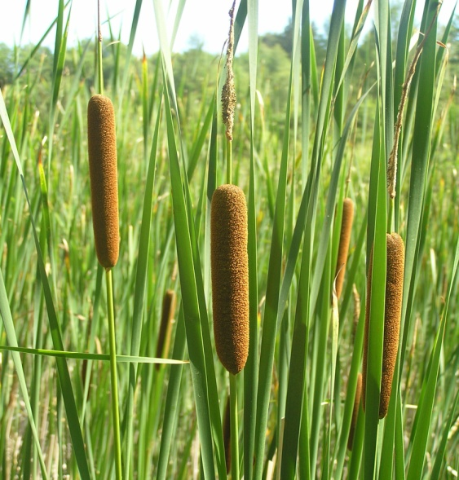
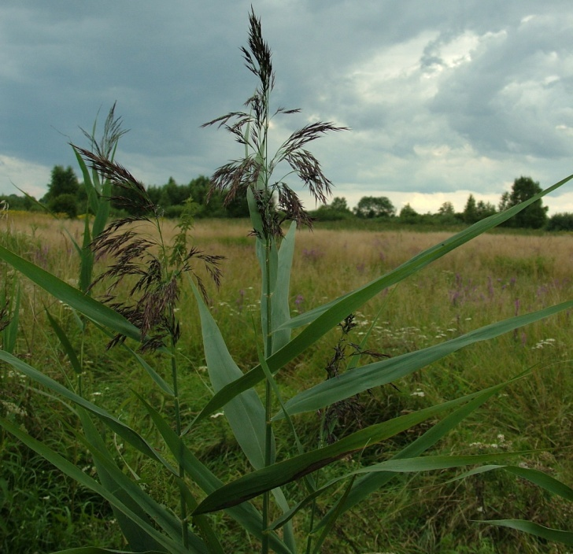
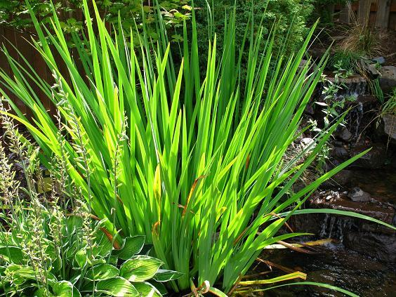
ROŚLINY WYNURZONE.
PAŁKA WODNA
ROŚLINY WYNURZONE:
Łodygi puste,
Łodygi osadzone w podłożu w postaci kłącza,
Liście sztywne i wydłużone,
TRZCINA POSPOLITA
TATAREK ZWYCZAJNY

Slide 10
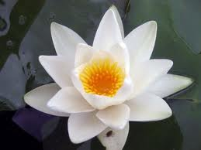
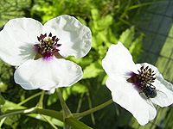
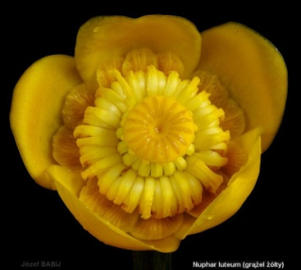
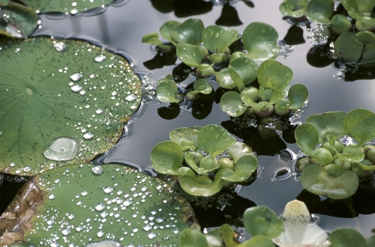
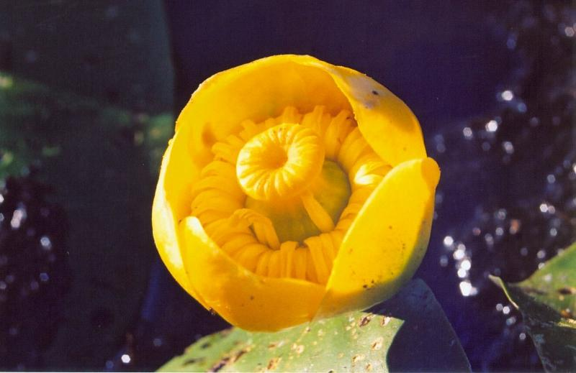
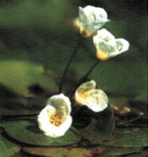
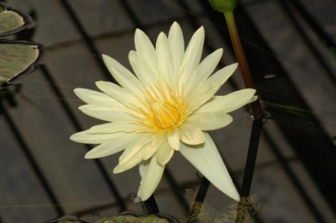
ROŚLINY O LIŚCIACH PŁYWAJĄCYCH
Mają liście duże, okrągłe lub owalne,
Liście pływają po powierzchni wody,
Mają łodygi pływające pod wodą które są długie ,giętkie i miękkie,
Kwiaty są na wodzie lub na pędach pod wodą,
Nasiona są roznoszone przez wodę.
GRZYBIEŃ BIAŁY
GRĄŻEL BI ŻÓŁTY.
ŻABIŚCIK PŁYWAJĄCY
STRZAŁKA WODNA
JASKIER WODNY
RZĘSA WODNA

Slide 11
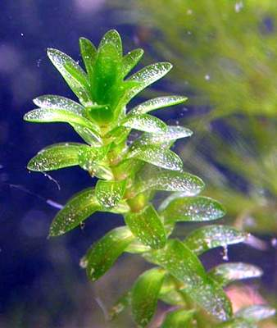
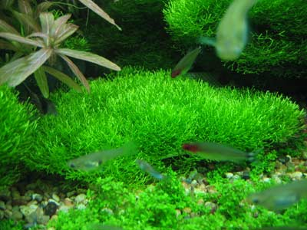
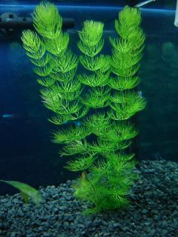
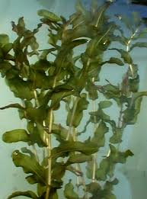
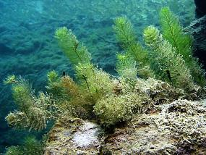
ROŚLINY ZANURZONE
Bardzo często nie mają korzeni,
Mają łodygi giętkie ,
Liście drobne i postrzępione,
MOCZARKA KANADYJSKA
WYWŁÓCZNIK OKÓŁKOWY
MECH WODNY
RDESTNICA
ROGATEK SZTYWNY

Slide 12
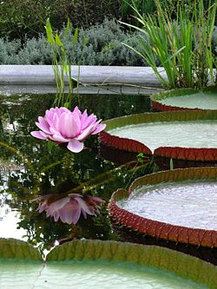
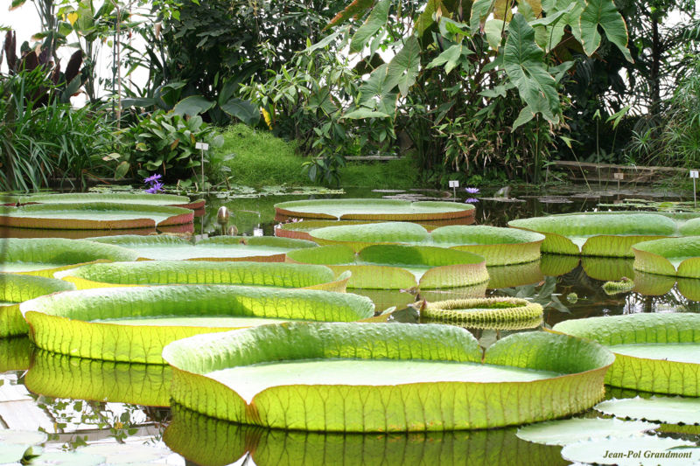
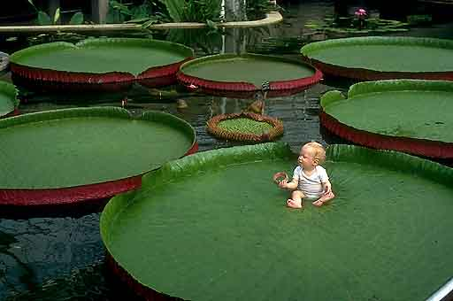
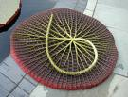
CUDA MATKI NATURY:
Wiktoria amazońska-
Występuje w dorzeczu Amazonki w Ameryce Południowej,
W ojczyźnie nazywana jest przez Indian „talerzami wodnymi.’’
Wiktoria amazońska znana również jako wiktoria królewska znana jest ze swych charakterystycznych , ogromnych liści o podniesionymi brzegami i dużej wyporności.

Slide 13
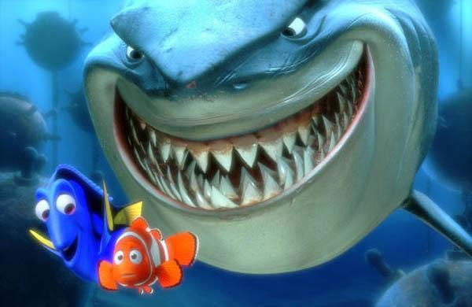
CUDA MATKI NATURY:
Maszkarada grenlandzka -
Żyje w głębinach, w całkowitych ciemnościach,
Ma na głowie długą i zwisającą płetwę,
Na końcu tej płetwy znajduje się świecący narząd, zwany wabikiem,
Światło przyciąga małe rybki , które wpadają do paszczy Maszkarady.

Slide 14
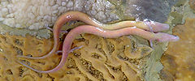
CUDA MATKI NATURY:
Odmieniec Jaskiniowy
Ślepy płaz ogoniasty,
Żyje w podziemnych jaskiniach wodnych,
Nazywany jest „ludzką rybą” z powodu jasnego koloru skóry (brak pigmentu)
Przystosowany do życia w kompletnej ciemności
Brak oczu – jest ślepy
Bardzo rozwinięty węch i słuch
W przeciwieństwie do innych płazów prowadzi całkowicie wodny tryb życia
Ma 3 palce w przedniej kończynie a tylko dwa w tylnej
Ma skrzela zewnętrzne (jak larwy płazów)
Notes:
Występuje u niego neotenia. Osobniki dojrzałe zachowują cechy larwalne, jak skrzela zewnętrzne[6], podobnie jak amerykański aksolotl (wikipedia)

Slide 15
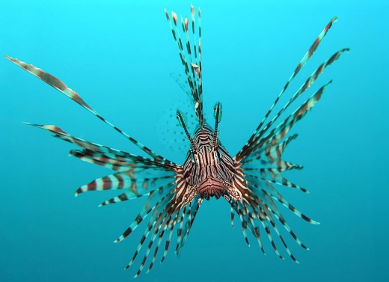
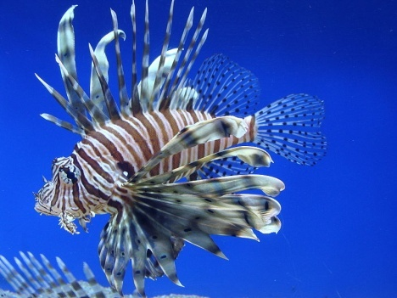
CUDA MATKI NATURY:
Ognica Pstra – ryba motyl
To drapieżna ryba morska.
Zamieszkuje Ocean Indyjski i Ocean Spokojny.
Występuje przy twardym dnie oraz na obrzeżach lagun i raf.
Jaskrawe barwy jej ciała ostrzegają wrogów, że jest jadowita i jej kolce mogą pokaleczyć przeciwnika. Jest groźna nawet dla człowieka.
Ognice są samotnikami łączącymi się w grupy jedynie na czas tarła.
Ognica pstra rozpoczyna aktywność o zmierzchu, dzień spędza ukryta w rozpadlinach skalnych, niemal nieruchomo, z głową lekko pochyloną w dół.
Żywi się rybami, krabami i krewetkami.
Strategia polowania: ognica wykorzystuje wielkie płetwy brzuszne by zapędzić ofiary w miejsce bez wyjścia. Innym sposobem jest raptowny atak na samotnie płynące zwierzę. Wówczas skrzydlica pochłania ofiarę swoim szerokim pyskiem.
Notes:
Występuje u niego neotenia. Osobniki dojrzałe zachowują cechy larwalne, jak skrzela zewnętrzne[6], podobnie jak amerykański aksolotl (wikipedia)

Slide 16
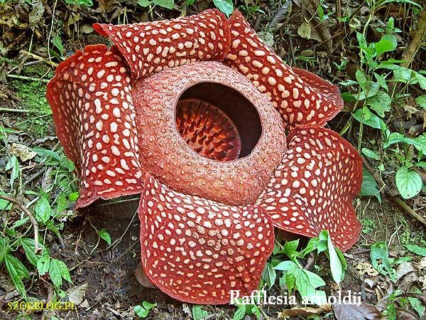
CUDA MATKI NATURY:
Raflezja Arnoldii- nie jest rośliną
wodną – ale bardzo ciekawą!!!
Reflezja jest zwana też bukietnicą ,
Charakteryzuje się największymi kwiatami w całym królestwie roślin,
Jej pasożytniczy tryb życia umożliwia jej wzrost i rozwój bez wytwarzania korzeni, łodyg ani liści,
Ten kwiat osiąga do 10 kg
Gdy kwitnie wydziela nieprzyjemny zapach padliny, co przyciąga muchówki które go zapylają.

Slide 17
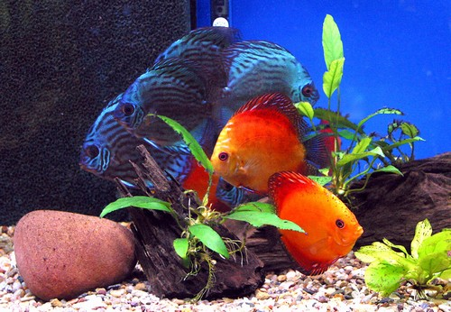
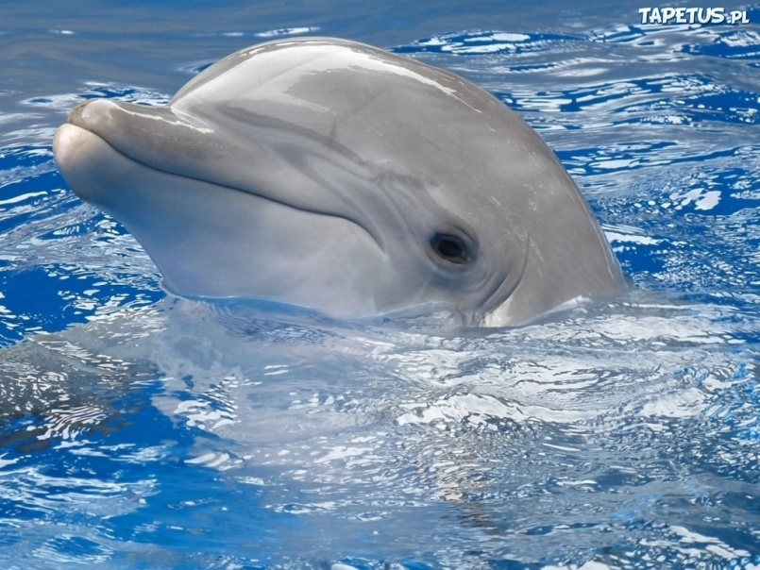
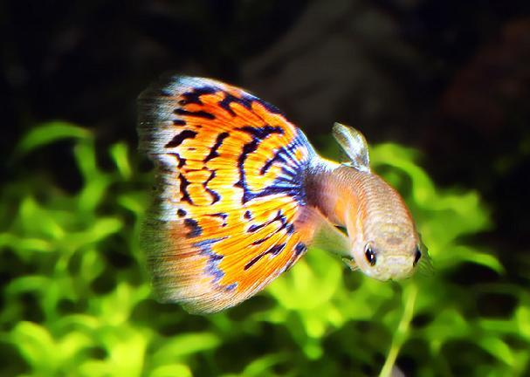
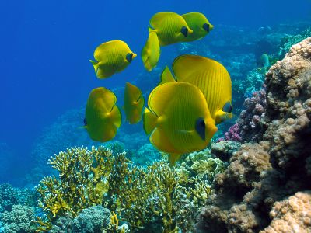
DZIĘKUJĘ ZA UWAGĘ.

